Slide 1
лето — время новых идей
МАУДО ДДТ г. Челябинск
Дегтярева Галина Александровна,
педагог дополнительного образования

Slide 2
Цель:
Через создание приближенной к реальной жизни ситуации обучить детей основам финансовой и предпринимательской деятельности.
Задачи:
1. развитие интереса ребенка к предпринимательству;
2. знакомство с базовыми понятиями и компетенциями финансовой грамотности;
3. формирование критического мышления, разумного подхода к риску, освоение маркетинговых приемов;
4. развитие творческого мышления и творческих способностей в процессе разработки и создания авторского продукта;
5. создание условий для организации профессиональной пробы в рамках летней смены.

Slide 3
Суть программы
Ребенок создает продукт по схеме:
Концепция (Задумка)- эскиз- подбор материалов- закуп материалов- изготовление изделия- расчет стоимости- реализация.
Конечная цель – реализация продукта и получение прибыли

Slide 4
Концепция (Задумка)
Д.з мониторинг цен на необходимые материалы.

Slide 5
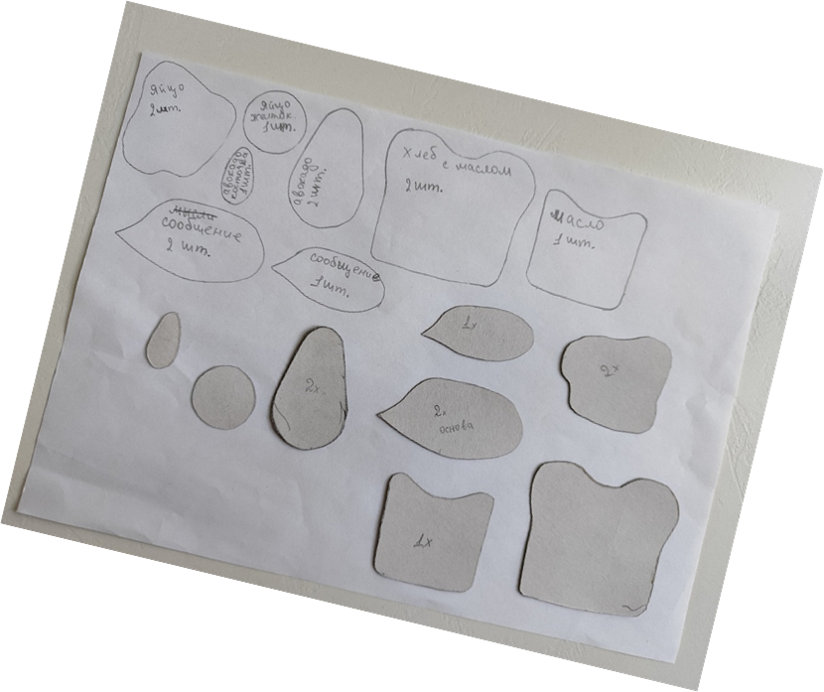
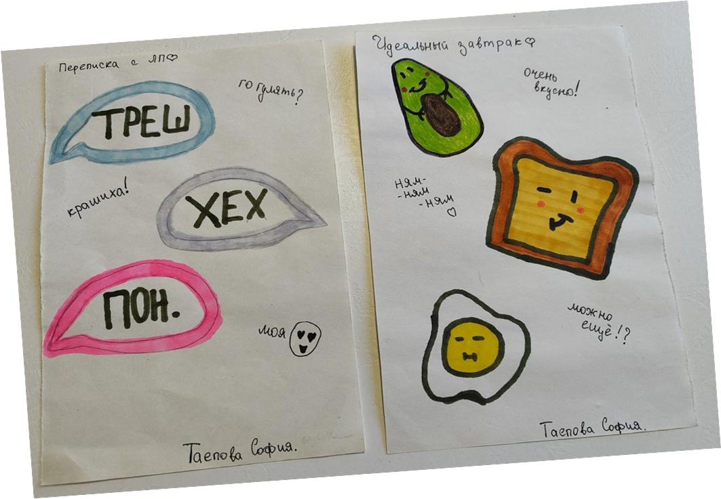
Эскиз коллекции
Шаблоны изделий
Необходимо: фетр, нитки, лента.

Slide 6
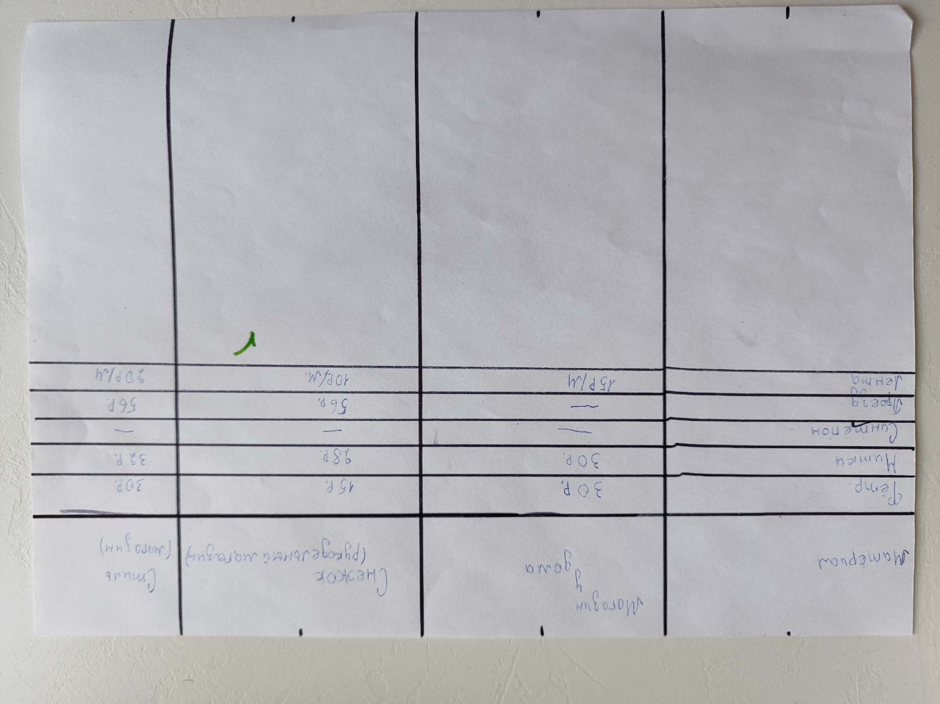
Сравнительная таблица стоимости материалов
Где взять денег: свои накопления, подаренные деньги, заработать, взять кредит у родителей.

Slide 7
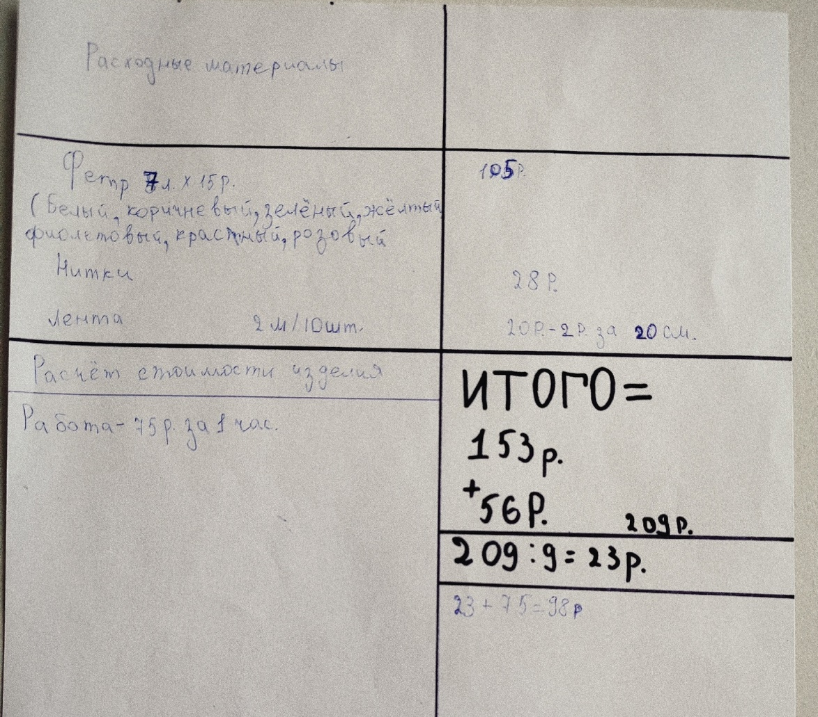
Расчет стоимости изделия
ФЕТР- 7листов по 15 руб. = 105 руб.
НИТКИ – 1 катушка = 28 руб.
ЛЕНТА – 10 руб./м = 20руб.
ИТОГО: 153 руб. материалы
Проезд: туда обратно 56 руб.
Работа: 75 руб. за 1 единицу изделия
Стоимость изделия
= себестоимость + % прибыли
Расчет: (153+56)/9+75=98 руб.
Д.з реализация товара, способы и возможности.

Slide 8
